Slide 1
Design thinking – ett sätt att öka innovationskraften?
Lisa Carlgren & Maria Elmquist
Estrad, Stockholm 20 april 2016

Slide 3
AGENDA
BLOCK 1
Vad är design thinking?
Hur kan vi förstå DT?
Vad gör företag som använder DT
Fika
BLOCK 2
Hur kan DT påverka innovationsförmåga?
DT i stora företag - utmaningar
Två fallstudier
Kontakt:
Maria.Elmquist@chalmers.se
Lisa.Carlgren@chalmers.se

Slide 4
DESIGN THINKING

Slide 5
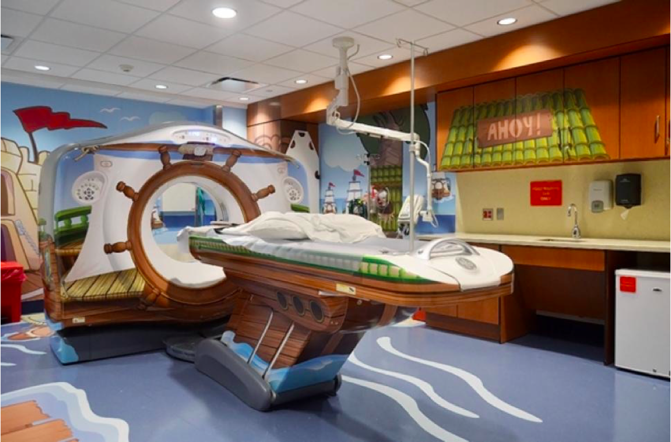
GE
Notes:
So I will start with a story.

Slide 7
Vad är design thinking?
Notes:
Visa filmen – ett sätt att förstå DT.

Slide 8
Beskrivs ofta som en strukturerad approach för att lösa problem och jobba med innovation
Beskrivs ofta som “inspirerat av hur designers tänker och jobbar”

Slide 11
Image source: Jonathan Rolande

Slide 12
EMPATHIZE
UTVECKLA FÖRSTÅELSE
Fokus i initial fas handlar om att förstå sin problemägare
Metoder som intervjuer och observation är viktiga
Egna upplevelser kan också vara ett sätt
Skapar en förståelse för problemet

Slide 13
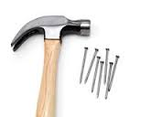
DEFINE
GÅ FRÅN DATA TILL INSIKT
Definiera problemet som ska adresseras
Identifiera rotorsaker
Skapa en övertygande berättelse
Startpunkt för idégenerering

Slide 14
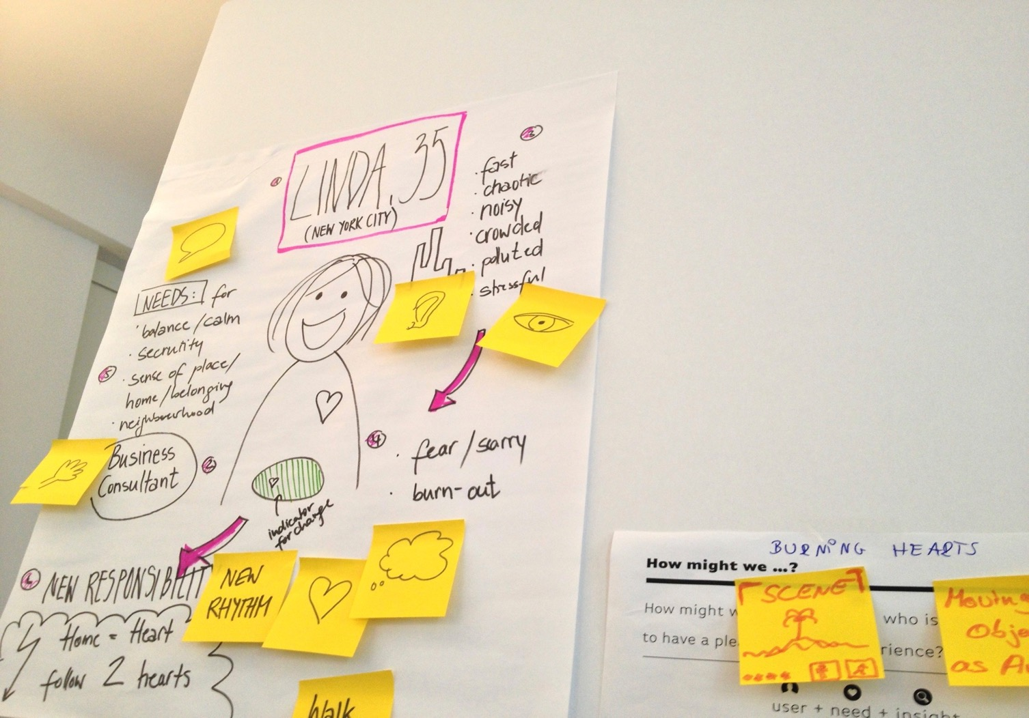
PERSONA
En specifik persom som äger problemet
Visuellt hjälpmedel som hjälper till att hålla fokus
Empati-påminnelse
Ger perspektiv när man utvärderar ideer.

Slide 15
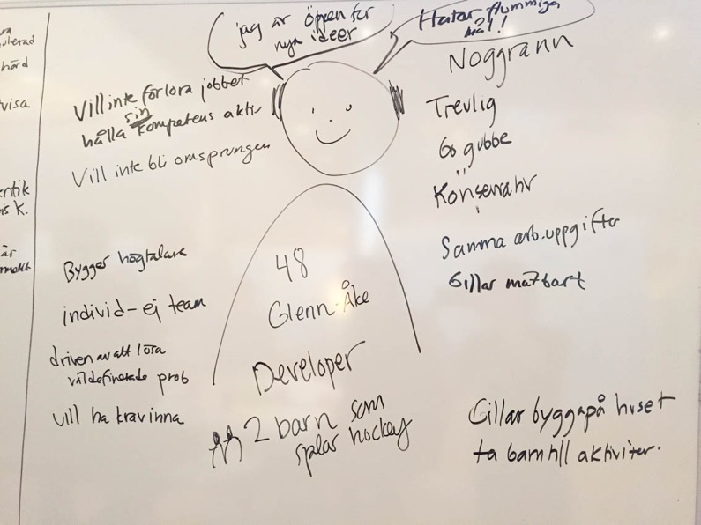
DEFINE: persona
Känner?
Problem, jobbigt?
Skapa en persona
Vem designar ni för?
Var så specifika som möjligt
Vill, mål?
Vem? namn, ålder, roll
Passion?

Slide 16
Point of View: en tydligare problemformulering
Tonåringar behöver äta nyttig mat eftersom vitaminer är nödvändiga för hälsan
Anna, en 15-åring tjej på en ny skola behöver känna sig socialt accepterad när hon äter nyttig mat, eftersom I hennes liv så är en social risk värre än en hälso-risk.
POV

Slide 17
Point of View
Anna, en 15-åring tjej på en ny skola
behöver känna sig socialt accepterad när hon äter nyttig mat,
eftersom I hennes liv så är en social risk värre än en hälso-risk.
Användare
+
behov
+
Insikt
(därför att)
POV

Slide 18
IDEATE
GENERERA IDÉER
Brainstorming
Fokus på att skapa många idéer
Teamet bygger på varandras idéer

Slide 19
HMW “how might we”
Hur skulle vi kunna…
HMW
“Anna, en 15-åring tjej på en ny skola behöver känna sig socialt accepterad när hon äter nyttig mat, eftersom I hennes liv så är en social risk värre än en hälso-risk”.
… få att äta nyttigt att bli norm
… hjälpa Anna uppleva långtidseffekterna av sina dagliga val
… hjälpa Anna att känna sig mer trygg med den hon är
… få Annas sociala risker att försvinna
… få Anna att inse hur stora hälsoriskerna är
… göra “äta nyttigt” till det coolaste man kan göra

Slide 20
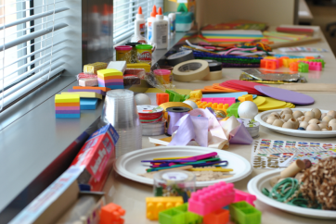
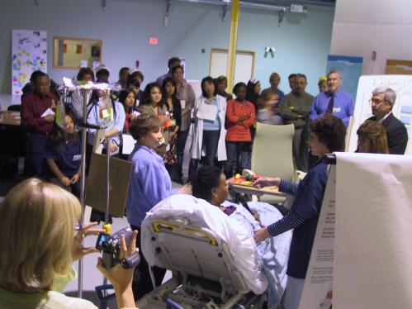
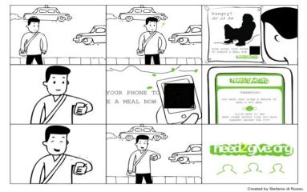
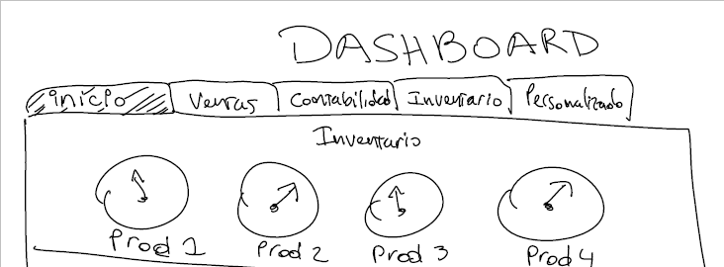
PROTOTYPE
VISUALISERA FÖR ATT LÄRA
snabbt, slarvigt, billigt
För att lära, inte bevisa.
Fokus på upplevelse & känsla
Vilket antagande bygger lösningen på – vad är ”make or break”? Vad specifikt vill ni testa?

Slide 21
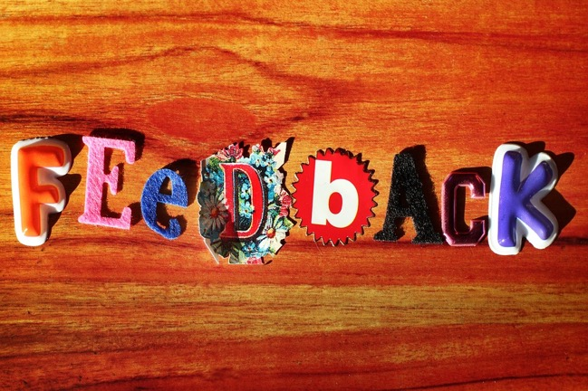
TEST
ITERERA FRAM LÖSNINGAR
Fokus på upplevelse & känsla
Vilket antagande bygger lösningen på – vad är ”make or break”? Vad specifikt vill ni testa?
Lyssna, låt användaren prova, ställa frågor, reagera

Slide 22
Image source: Jonathan Rolande

Slide 23
VÅR FORSKNING

Slide 24
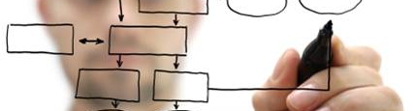
Kvalitativa studier
USA + Tyskland
Studie 1: 15 företag – 1-2 intervjuer
Studie 2: 6 företag – 6-7 intervjuer
Studie 3: Kaiser Permanente – fler intervjuer + observationer
Studie 4: Procter & Gamble – fler intervjuer + observationer
Totalt: 100+ interviews and 2 weeks of observations at one company.
Sverige
Studie 5: Ericsson AB – aktionsforskning (intervjuer, observationer, deltagande)

Slide 25
Hur kan vi förstå DT?

Slide 26
Hur kan vi konceptualisera DT så att det som företag gör går att beskriva i samma modell?

Slide 27
Framing design thinking: the concept in idea and enactment
Carlgren, L., Elmquist, M. and Rauth, I. (2016). Framing Design Thinking: the concept in idea and enactment. Creativity and Innovation Management, 2016, March issue

Slide 28

Kontinuerlig omtolkning av DT
Lokal version av DT
Arbetssätt
Principer
Tankesätt
Process
Verktygslåda
Kultur
Tekniker
Mix

Slide 29
DT: anpassningsbart ramverk
Tema | Principer / Tankesätt | Arbetssätt | Metoder
Användarfokus | Empati, nyfikenhet | Kvalitativa användarstudier, cocreation | Etnografi, journeymapping, empatikartor
Omformulering av problem | Öppen för det oväntade och tvetydiga | Utforska och omformulera initiala problemet. | How might we, Job to be done, 5 varför
Visualisering | Tänka och kommunicera genom att göra | Gör ideer konkreta genom bilder, upplevelser, slarviga prototyper | Skisser, klippa-klistra, rollspel, storyboards, wireframes, “ful” kod
Experimenterande | Lärande-orienterad, lekfull & optimistisk, älskar att misslyckas | Jobba I korta cykler, snabba test för att lära | Brainstormingmetoder, skapa särskilda rum för kreativitet
Mångfald | Öppen för mångfald demokratisk, holistisk | Multidisciplinära team Externa samarbeten Söka bred inspiration | Medveten rekrytering, personlighetstest, 360° utredning

Slide 32
Vad gör företag som använder DT?

Slide 33
En slide om spridning (15 case artikeln)
Industrisektorer: konsumentelektronik, bank, sjukvård, software…
Hur man ser på DT: process, mindet, kultur, toolbox
Var man använder DT: FFE, strategi, allmänt…
Hur man tagit in DT: CEO initiative, side-thing..

Slide 34

Paus
Paus

Slide 35
Hur kan användning av DT påverka innovationsförmåga?

Slide 36
Design thinking: Exploring values and effects from an innovation capability perspective
Carlgren, L., Elmquist, M., & Rauth, I. (2014). Design thinking: Exploring values and effects from an innovation capability perspective. The Design Journal,17(3), 403-423.

Slide 37
Vad kännetecknar innovation?
Trad utvecklingsarbete
Innovationsarbete
Målet är bestämt på förhand.
Interaktioner mellan funktioner är kända
Man vet vilken kunskap som behövs från början
Utvärderingsmetoder och framgångskriterier är bestämda på förhand
Det finns inget mål eller det är oklart.
Interaktioner mellan funktioner kanske inte ens finns
Det är oklart vilken kunskap som kan komma att behövas
Utvärderingsmetoder och framgångskriterier behöver utvecklas
Källa: LeMasson et al, 2005; Elmquist, 2014

Slide 38
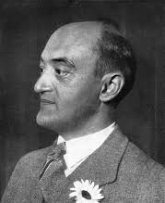
Innovation som begrepp
Definition
Något som skapar nytt värde när det implemeteras
Typologier
Produkt, service, process, affärsmodell, beteende
Nyhetsgrad
Skala från inkrementellt till radikalt
Tolkningsutrymme
Ex-post + perspektiv
What is new can only be seen as an innovation if it also creates economic value
Schumpeter

Slide 39
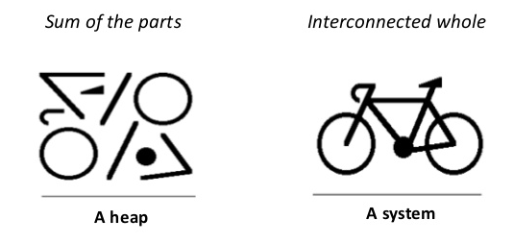
Teori: Innovationsförmåga
Ej processperspektiv
Ett system av element som samverkar och därigenom påverkar hur företag arbetar med innovation
strategi
Processer
Resurser
Mindset
Summan av delarna
Helhet
En hög
Ett system
Lawson & Samson, 2001; O’Connor, 2008; Börjesson & Elmquist, 2012
Notes:
Results – design thinking in relation to building innovation capabilities
In the beginning of the presentation I described how innovation capabilities can be seen as the muscles that a firm needs to be able to innovate. They could also be described as a set of resoures, proceses and mindsets.
When studying how the companies in the study perceived the values and effects of using DT, I found that these were in fact corresponding to all of these resources, processes and mindset.
Besides better ideas and concepts, they found that the use of DT enabled personal development, an increased user focus, and speeding up innovation work. With long time use of DT, some companies found that norms that had previously hindered innovation were starting to change, and top leaders were thinking differently around innovation.
Building on this, I argue that the use of DT can contribute to building innovation capabilities in a long term perspective.
Yet – all these positive things were not experienced in all firms – and this is related to what I told you before about how DT takes different shapes in different companies. It also seemed that in each firm there were particular challenges and barriers that could hinder the use of DT, and the value that could be created.
These barriers and enablers can be linked to the current innovation capability of the firm – so the use of design thinking and the capability of the organization affect each other.
Therefor the conclusion is that the use of DT may contribute to building innovation capability – but it is a delicate balance, and in the end DT can not be considered in isolation, but it needs to be understood in each context.

Slide 40
Teori: Innovationsförmåga
Organisatoriska system, ledningssystem, generativa processer, arbetssätt
strategi
Processer
Resurser
Mindset
Värderingar, normer, kultur: hur beslut fattas, incitamentssystem
Kunskap och kompetens, nätverk och relationer, teknologier
Notes:
Results – design thinking in relation to building innovation capabilities
In the beginning of the presentation I described how innovation capabilities can be seen as the muscles that a firm needs to be able to innovate. They could also be described as a set of resoures, proceses and mindsets.
When studying how the companies in the study perceived the values and effects of using DT, I found that these were in fact corresponding to all of these resources, processes and mindset.
Besides better ideas and concepts, they found that the use of DT enabled personal development, an increased user focus, and speeding up innovation work. With long time use of DT, some companies found that norms that had previously hindered innovation were starting to change, and top leaders were thinking differently around innovation.
Building on this, I argue that the use of DT can contribute to building innovation capabilities in a long term perspective.
Yet – all these positive things were not experienced in all firms – and this is related to what I told you before about how DT takes different shapes in different companies. It also seemed that in each firm there were particular challenges and barriers that could hinder the use of DT, and the value that could be created.
These barriers and enablers can be linked to the current innovation capability of the firm – so the use of design thinking and the capability of the organization affect each other.
Therefor the conclusion is that the use of DT may contribute to building innovation capability – but it is a delicate balance, and in the end DT can not be considered in isolation, but it needs to be understood in each context.

Slide 41
Resultat: Ökar DT innovationsförmågan?
Upplevda värden och effekter av att använda DT i organisationer
Bortom produkt!
Ansats för wicked problems
Användarfokus
Ger en struktur
Snabbare utvecklingsprocess
Nya metoder, utrymme för innovationsarbete
Prototyparbete & visualisering
strategi
Processer
Resurser
Mindset
Personlig utveckling: motivation, empowerment, demokratisering
Ökad mångfald och samarbetsförmåga
Tvärdisciplinära team à mindre friktion mellan funktioner
Starkare varumärke
Förändrade normer I företaget: öppenhet, empati, optimism
Ökad medvetenhet om innovation bland chefer
Notes:
Results – design thinking in relation to building innovation capabilities
In the beginning of the presentation I described how innovation capabilities can be seen as the muscles that a firm needs to be able to innovate. They could also be described as a set of resoures, proceses and mindsets.
When studying how the companies in the study perceived the values and effects of using DT, I found that these were in fact corresponding to all of these resources, processes and mindset.
Besides better ideas and concepts, they found that the use of DT enabled personal development, an increased user focus, and speeding up innovation work. With long time use of DT, some companies found that norms that had previously hindered innovation were starting to change, and top leaders were thinking differently around innovation.
Building on this, I argue that the use of DT can contribute to building innovation capabilities in a long term perspective.
Yet – all these positive things were not experienced in all firms – and this is related to what I told you before about how DT takes different shapes in different companies. It also seemed that in each firm there were particular challenges and barriers that could hinder the use of DT, and the value that could be created.
These barriers and enablers can be linked to the current innovation capability of the firm – so the use of design thinking and the capability of the organization affect each other.
Therefor the conclusion is that the use of DT may contribute to building innovation capability – but it is a delicate balance, and in the end DT can not be considered in isolation, but it needs to be understood in each context.

Slide 42
Vad är svårt med att använda DT i stora företag?

Slide 43
The challenge of using Design Thinking in industry: experiences from five large firms.
Carlgren, L., Elmquist, M. and Rauth, I. (2016). The challenge of using Design Thinking in industry:experiences from five large firms. Forthcoming in Creativity & Innovation Management

Slide 44
Det finns välkända innovationsbarriärer. Oavsett metod man använder i innovationsarbete så kommer man att stöta på dessa.
Flera hinder som man upplevt när man jobbar med DT liknar dessa välkända barriärer. Vissa hinder verkar vara unika för DT.

Slide 45
DT utmaningar & innovationsbarriärer
DT-utmaningar speglade i innovationslitteraturen
Utmaningar som verkar typiska för DT
1. Passar inte med existerande processer och strukturer
Iterativa/utforskande vs. linjära effektiva
Brist på resurser för långsiktighet
Interface problem
Användarstudier och syntes tar extra lång tid
2. Framtagna koncept är svåra att implementera
Innovativa koncept passar ej in
Lösningar går över flera funktioner
Svårt att inse när existerande erbjudande är utdaterat
Ovanliga insikter om användare + utforska problem leder till annorlunda koncept

Slide 46
DT utmaningar & innovationsbarriärer
DT-utmaningar speglade i innovationslitteraturen
Utmaningar som verkar typiska för DT
3. Värde av DT är svårt att bevisa
Kunskapsutveckling och koncept-expansion värderas ej.
Subjektiva kvalitativa insikter om användare räcker inte
4. DT värden i konflikt med organisationskulur
Riskrädd kultur, rädsla att misslyckas
Tolkande vs analytiskt tänkande
Lite utrymme för det tvetydiga, oklara
Att visa ruffa, fula mock-ups internt och för kunder är mot normer.
Att ha kul ses som icke-seriöst
Att göra saker annorlunda alienerar

Slide 47
DT utmaningar & innovationsbarriärer
DT-utmaningar speglade i innovationslitteraturen
Utmaningar som verkar typiska för DT
5. Existerande maktstrukturer hotas
Spänningar innovationsteam / mainstream utveckling
Nuvarande kunskaper utmanas
“alla kan designa” utmanar designers
Beslutsfattande I team flyttar makt från chefer
6. Svårt att bygga / hitta kompetens
Rätt kunskaper saknas
Specifika skills kopplade till DT kan vara svårt att hitta/bygga upp

Slide 48
DT utmaningar & innovationsbarriärer
DT-utmaningar speglade i innovationslitteraturen
Utmaningar som verkar typiska för DT
7. Annorlunda kommunikationsstil
Presentationer ses som inadekvata
Språk från designvärlden och användande av artefakter accepteras ej
terminologi

Slide 49
FALLSTUDIER

Slide 50

KAISER
PERMANENTE
8.5 million members
33 hospitals
45.000 nurses
Design Thinking
since 2003
Solutions touched
2 million members
50.000 clinicians

Slide 51
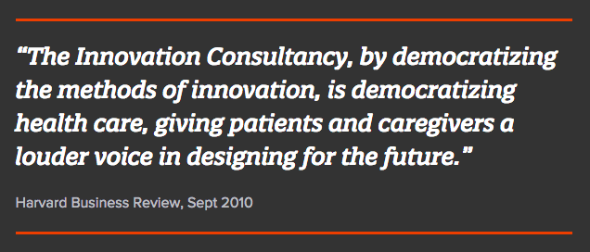

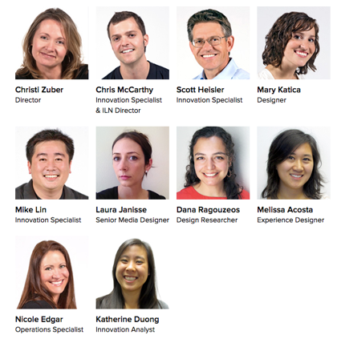
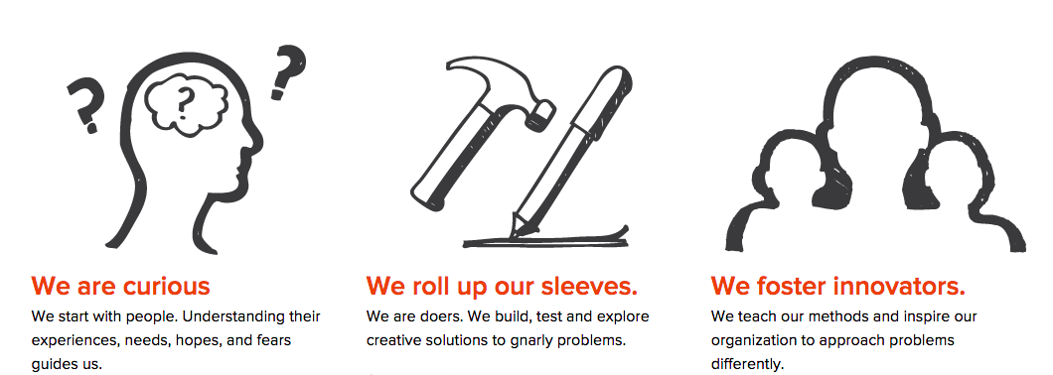
KAISER
PERMANENTE

Slide 52
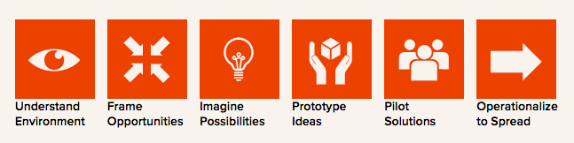
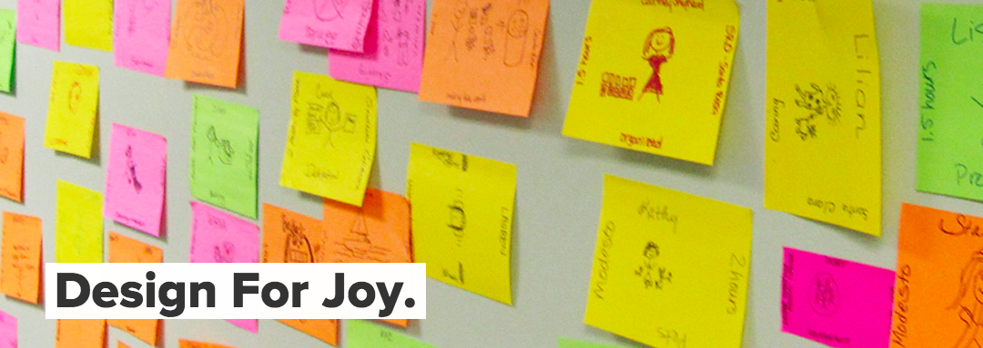
The process
BUSINESS
Art of innovation +
science of improvement
TECHNOLOGY
USER
≠

Slide 53
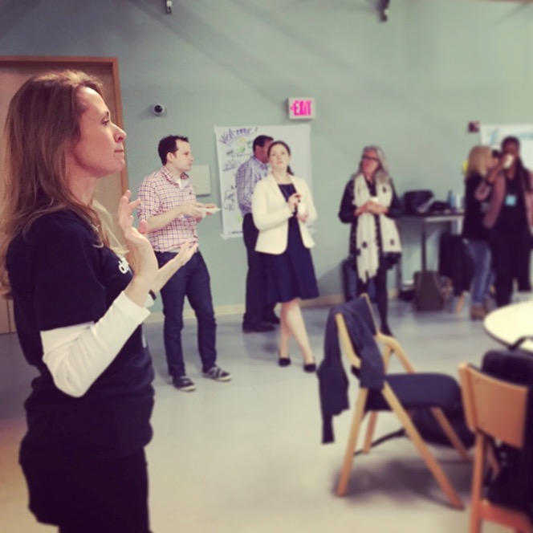
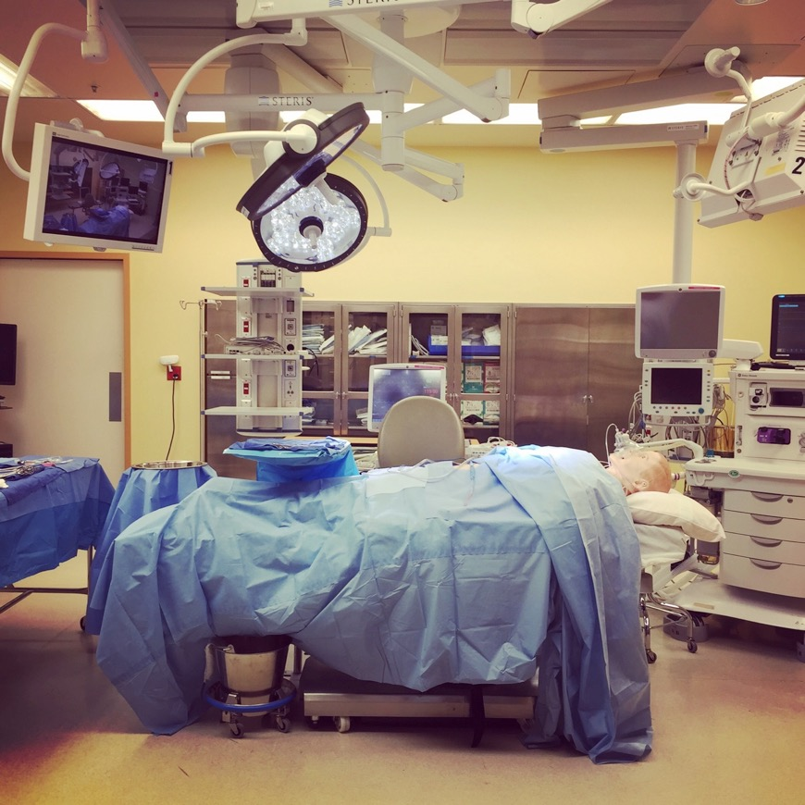
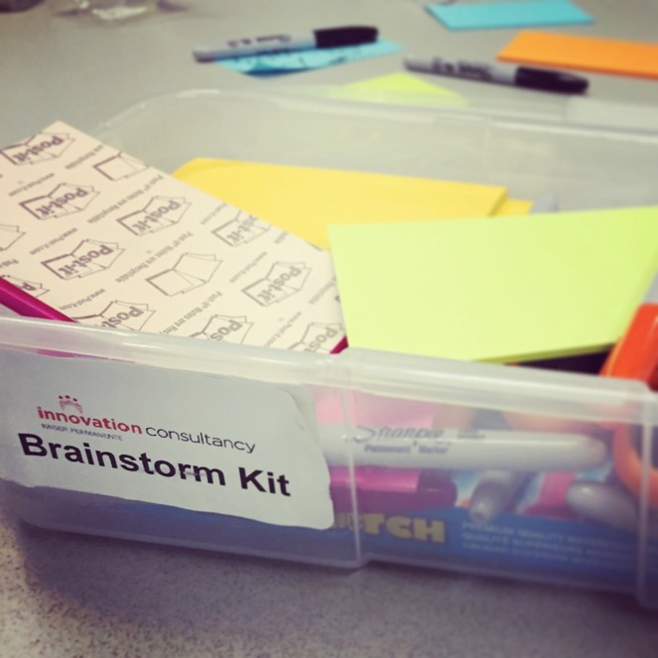
KAISER PERMANENTE
Prototyping & co-creation

Slide 54
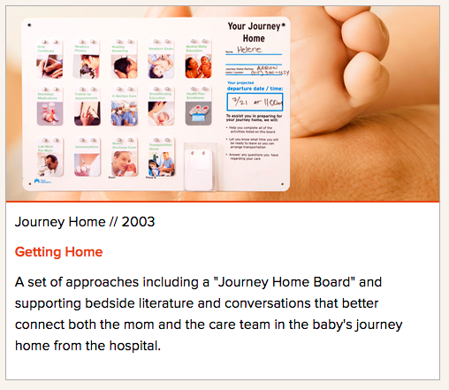
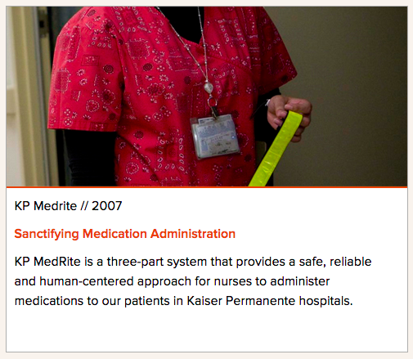
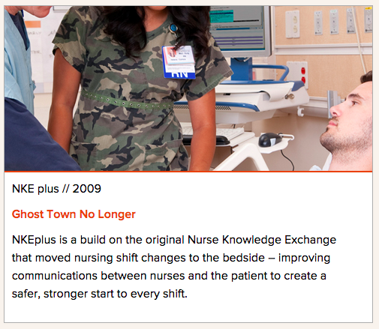
KAISER PERMANENTE
Projects

Slide 55
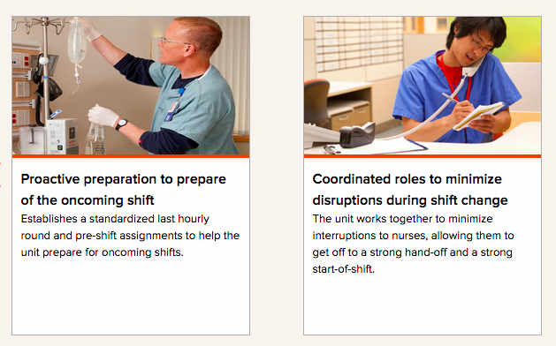
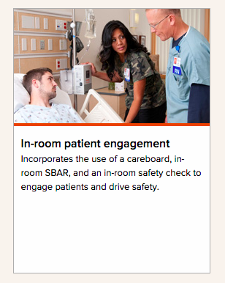
KAISER PERMANENTE
Nurse Knowledge Exchange Plus

Slide 56
ERICSSON PACKET CORE
Produktuvecklingsenhet
Ca 2000 anställda
Göteborg, Shanghai, Madrid
Design Thinking sedan 2011:
- 2011-2013: ”innova squads” i Göteborg, Genua, San José:
projekt, workshops
- 2014/2015: Innovationsteam
System & Technology: workshops,
utbildning

Slide 57
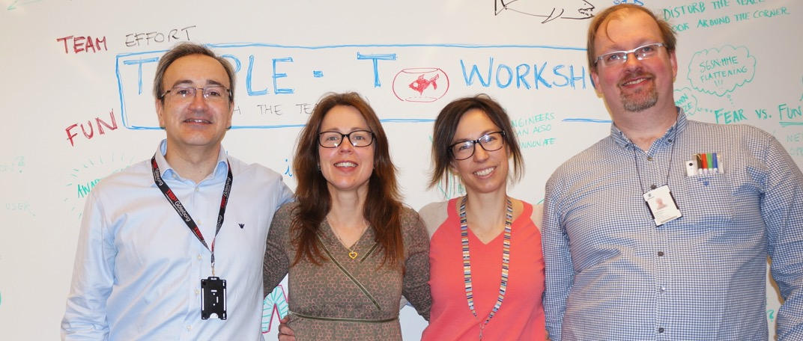
ERICSSON PACKET CORE
Innovationsutbildning för chefer
Mål: bygga innovationsförmåga lokalt
Kursmål: skapa medvetenhet kring innovation, engagemang och vilja att agera
DT användes när utbildningen designades och I utbildningen
Alberto Villaescusa Ulrica Cullen Lisa Carlgren Fredrik Garneij

Slide 58
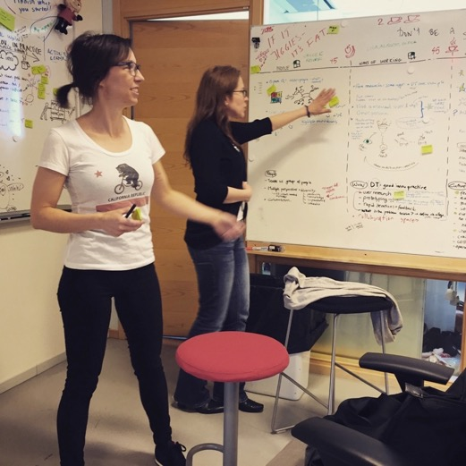
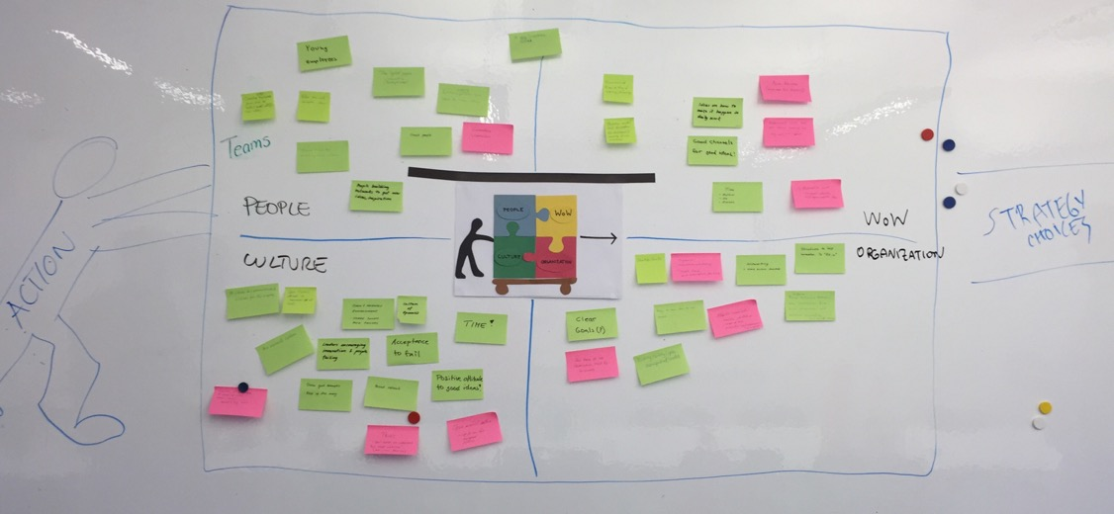
Design av utbildningen
Användarfokus:
användarundersökning, fokus på upplevelse och känslor, anpassat ramverk
Visuellt: ett rum från golv till tak
Experimentera: pilotutbildning, iterationer, rollspela upplevelsen, bjuda in till test
Mångfald: tvärdiscp. team

Slide 59
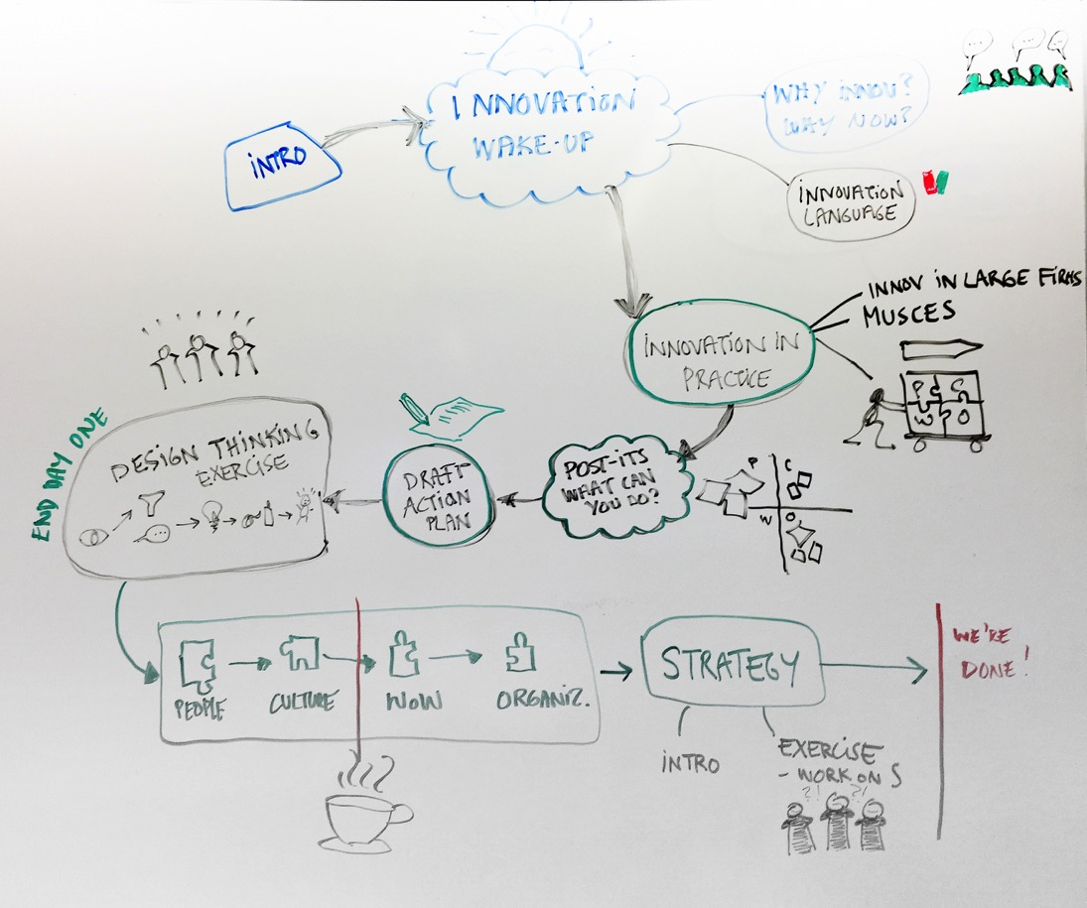
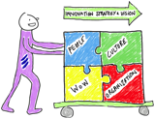

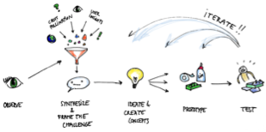






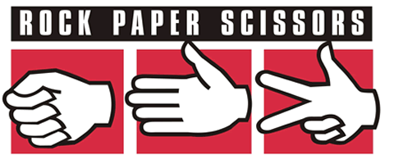
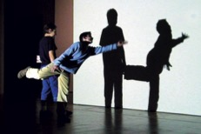
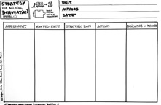
DT i utbildningen
Discussion:
Why innovation?
Why now?
Innovation wake-up
Discussion:
What do we mean by innovation
Design thinking challenge: Design a way to build innovation muscles with your coworkers, in your unit – in a situation where you get no extra time/money!
Innovation in practice
Melissa
Day 1
Day 2
Action plan
Building innovation muscles: collaborative work on action plans

Slide 60
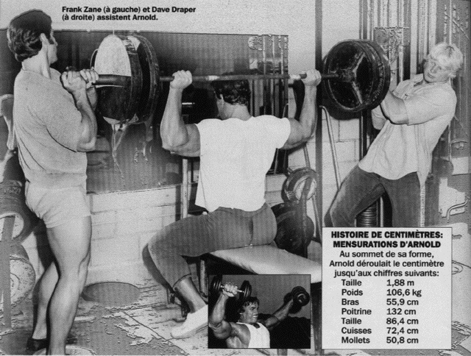
Design challenge
Task: Design a way to build innovation muscles among your coworkers in your unit - in a situation where you get no extra time/resources.
Go crazy!!!
Notes:
… and here is the challenge you will work on. (read it).
We will divide you in two teams…
(do that. And make sure you move the tables, etc so they are set up for the work).
Ok – so are we ready to roll? It does not matter if you don’t really undersatnd what this is about, but trust us – go with the flow and we will give you all the instructions you need!!
Let’s start!!

Slide 61
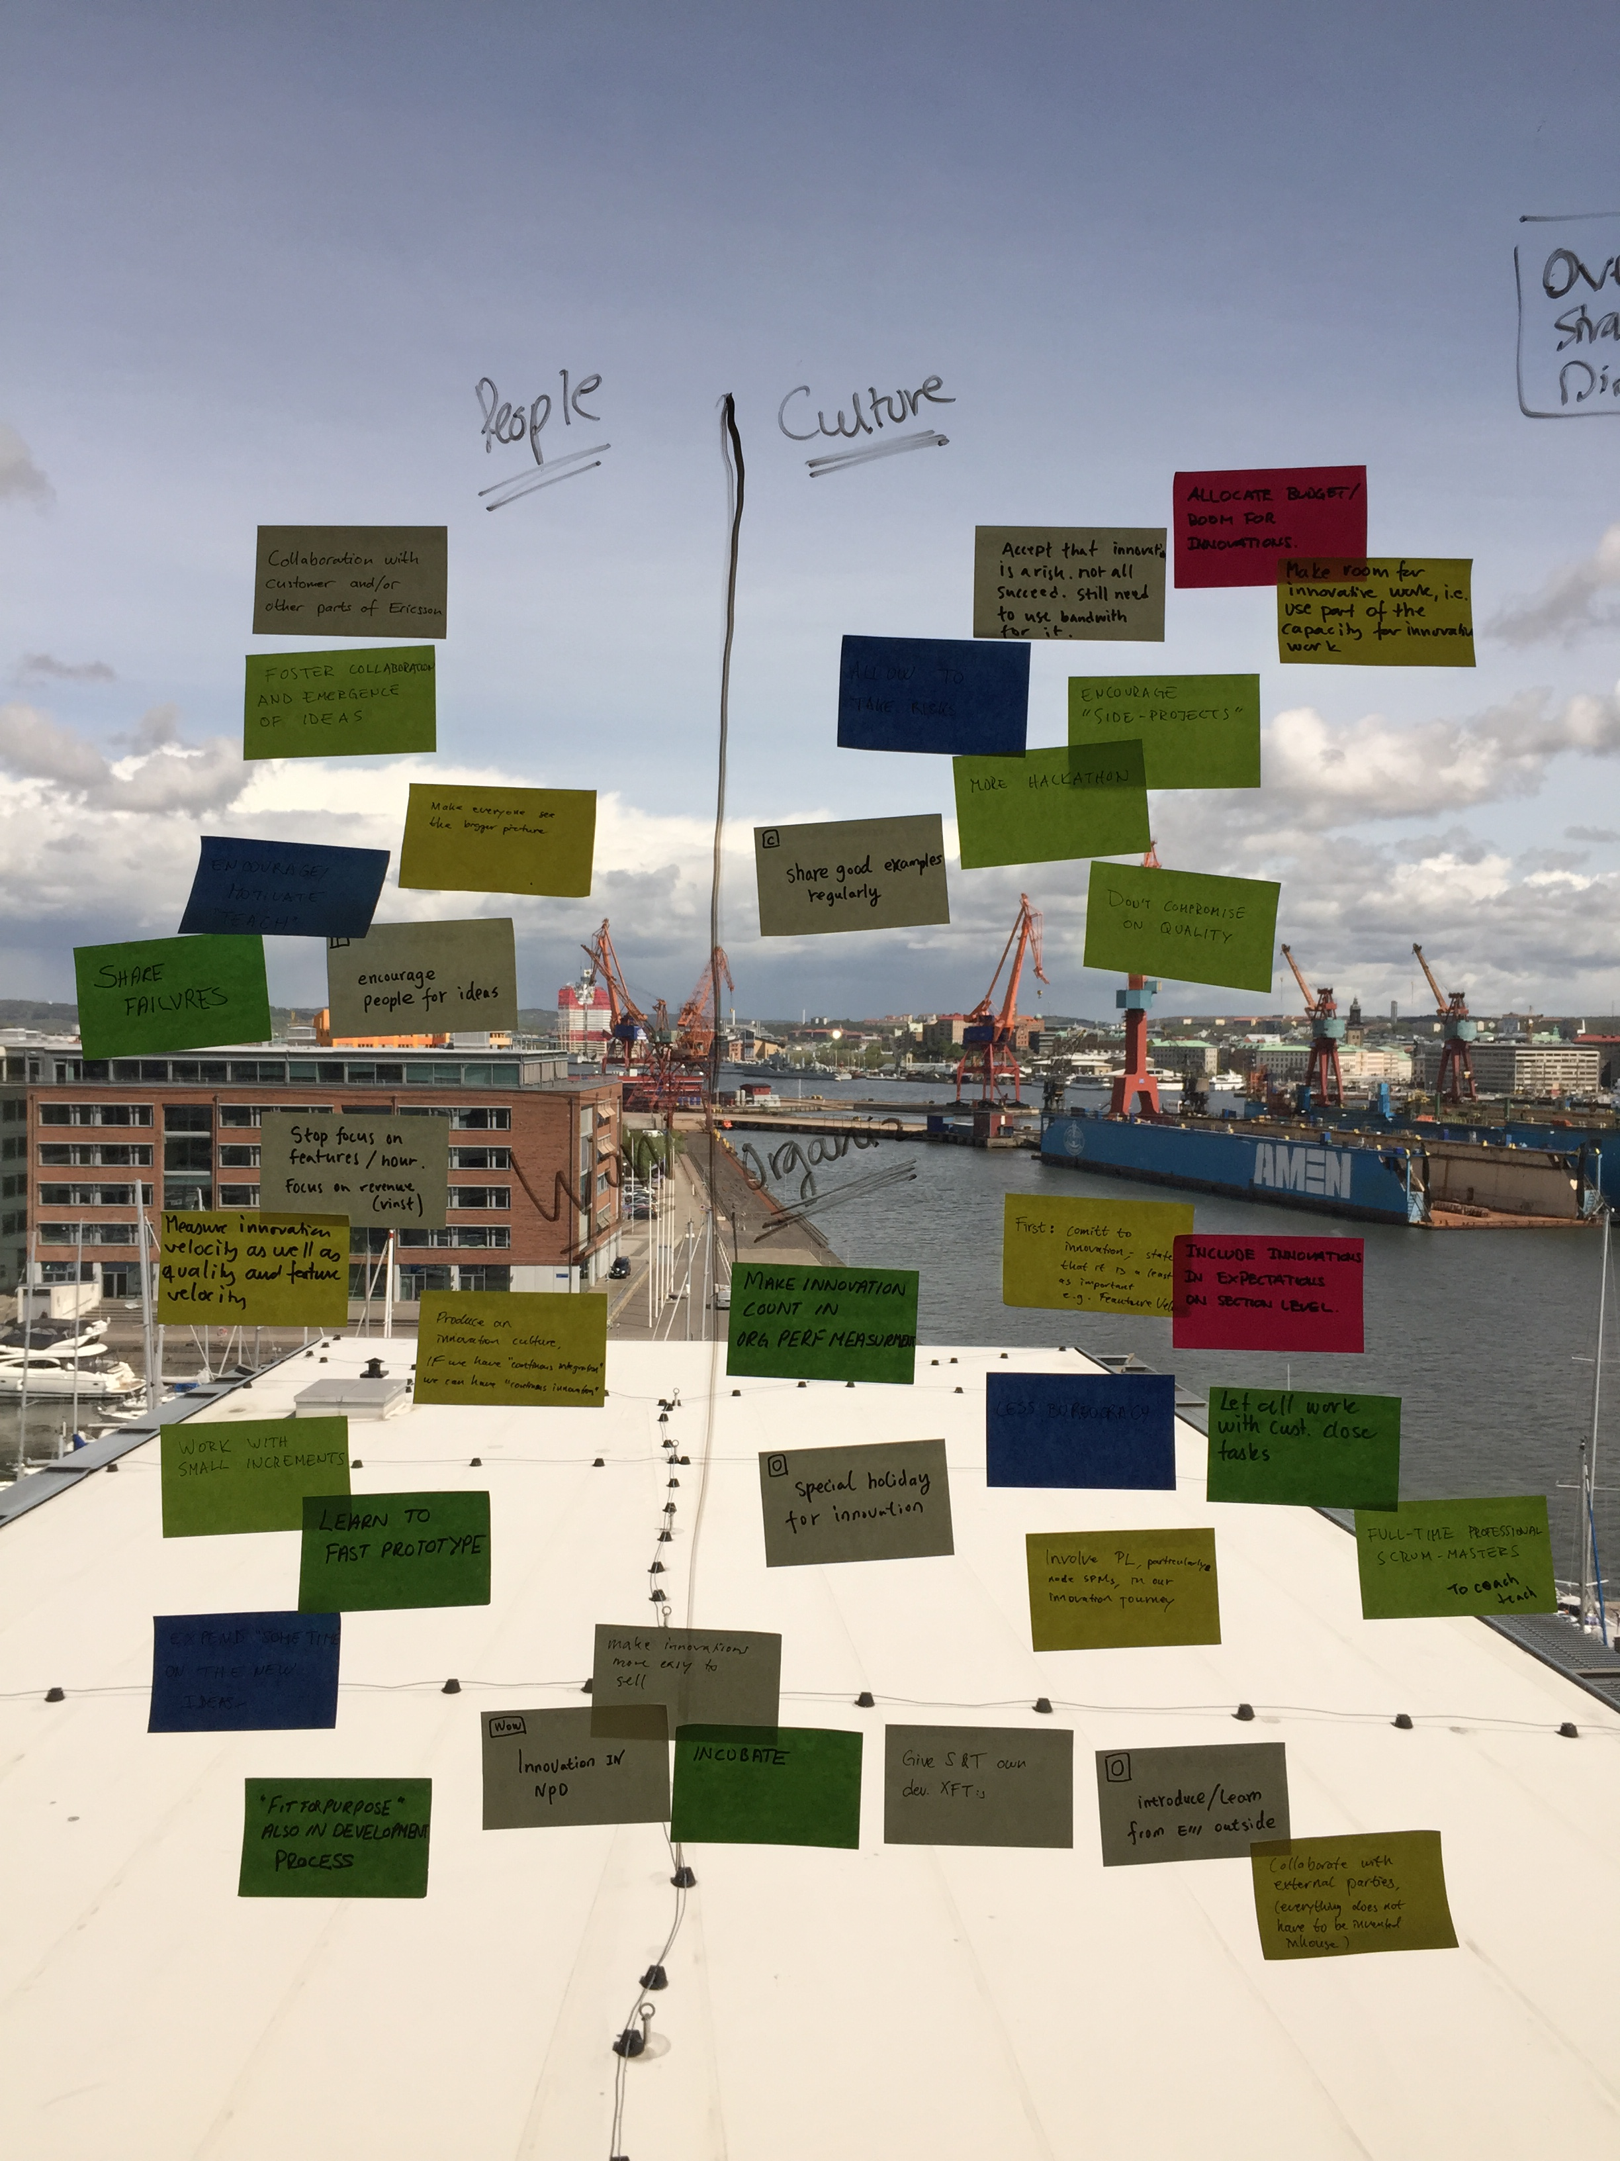

Slide 62
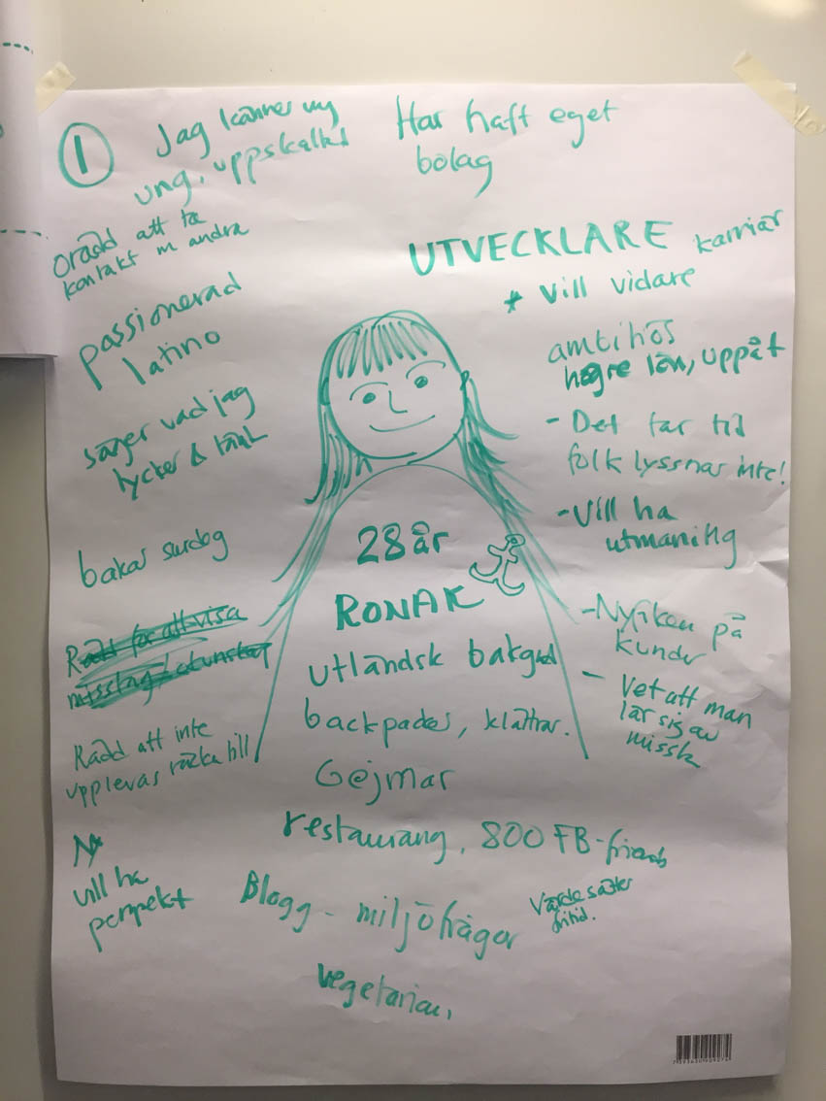
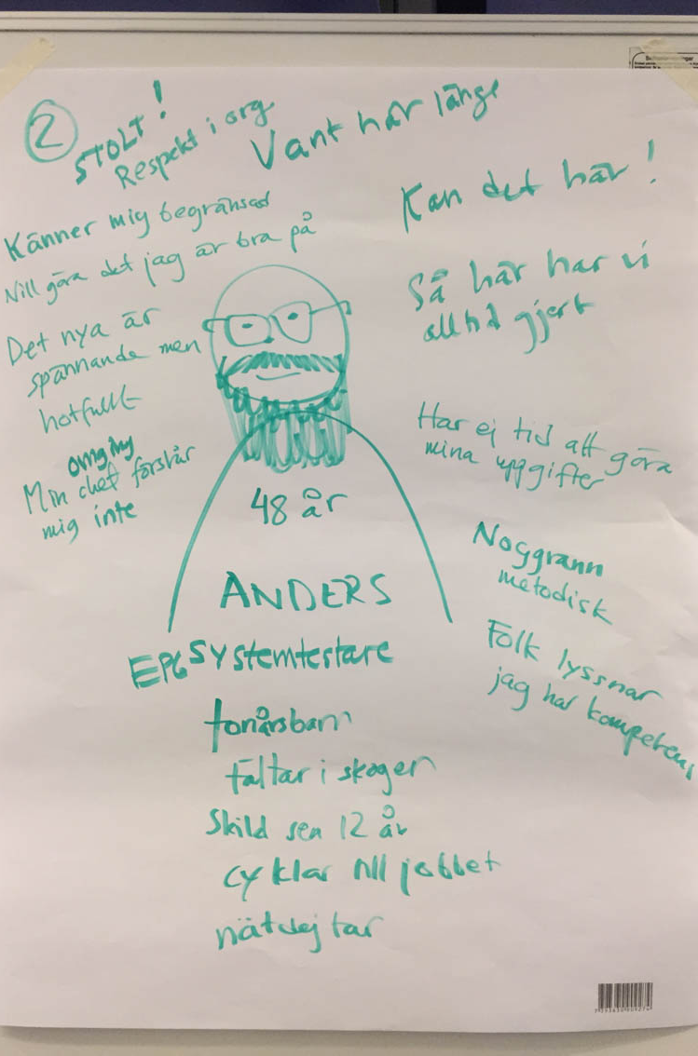
Persona

Slide 63
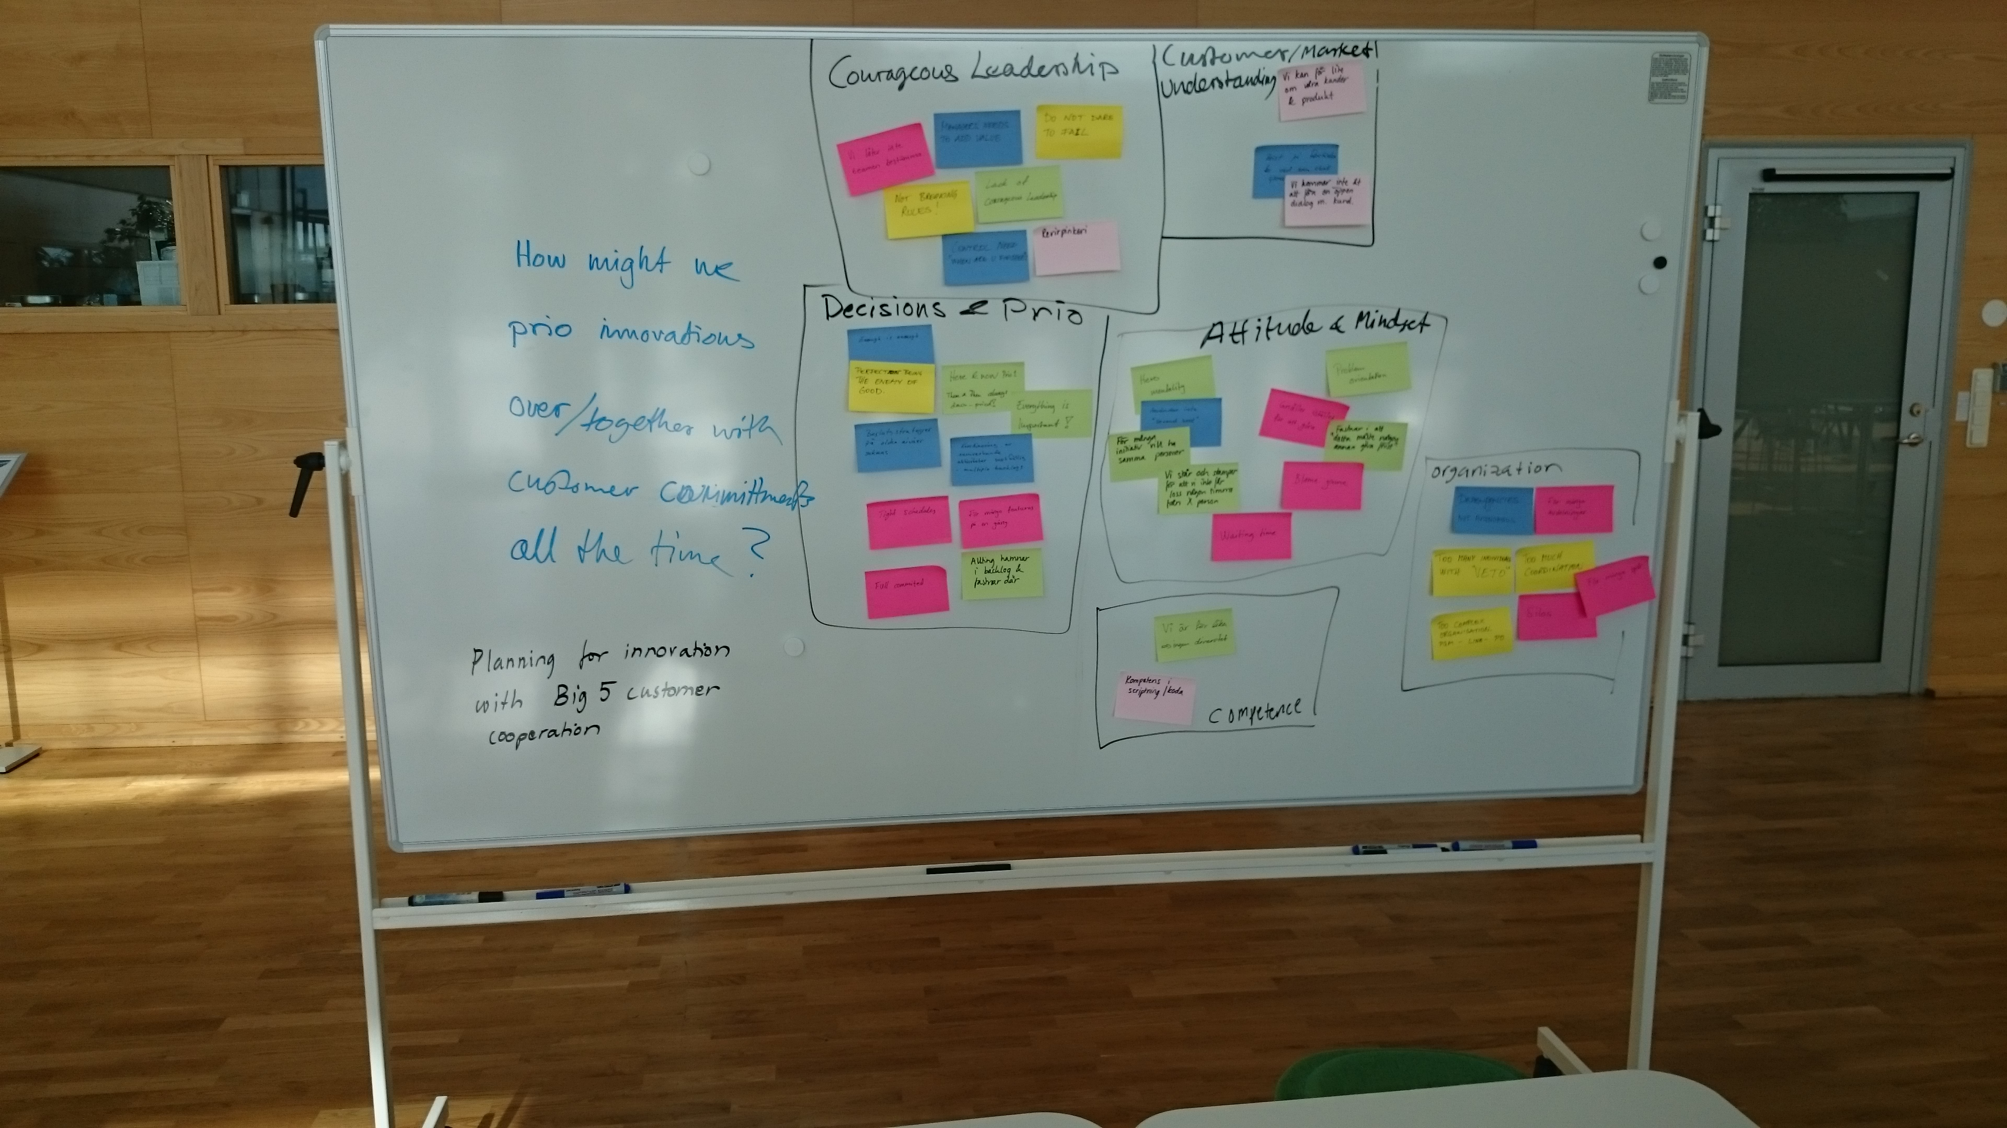
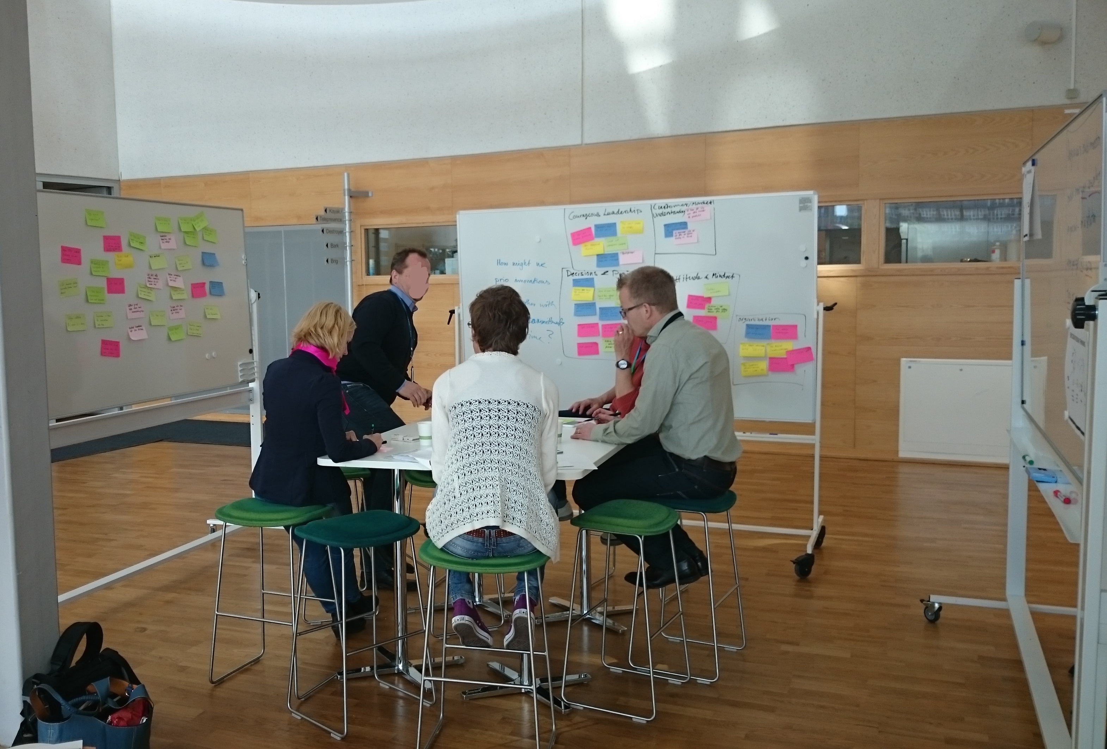
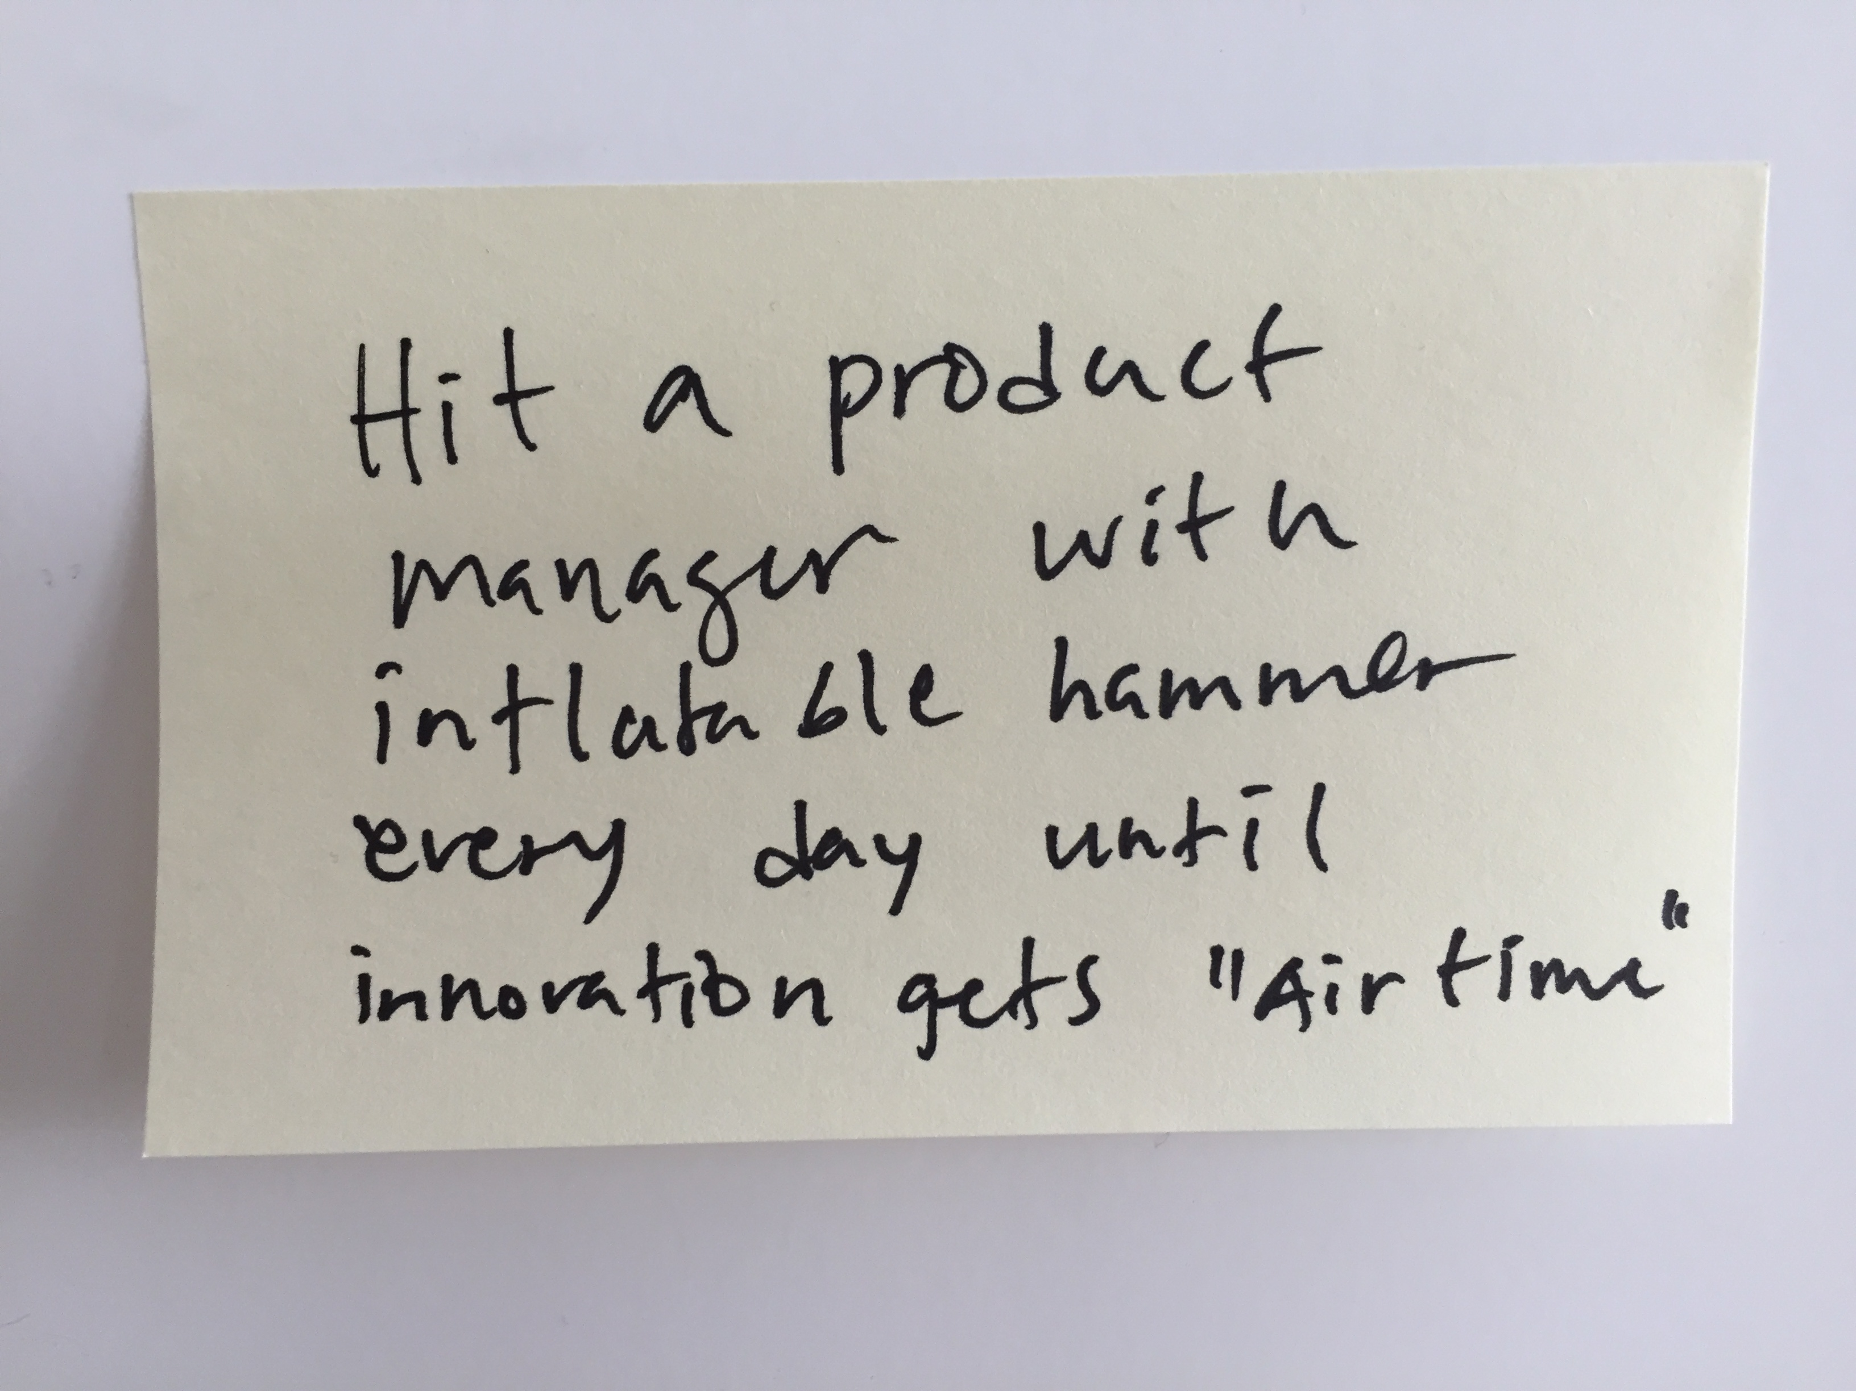
Klustrade
behov
Omformulering
Idégenerering

Slide 64
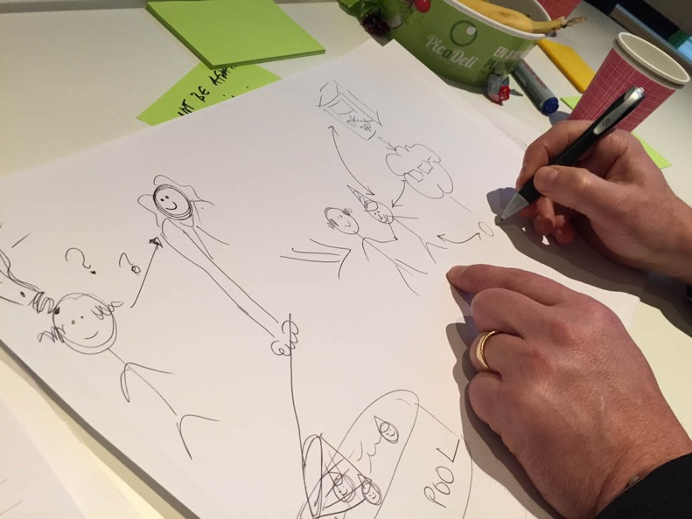
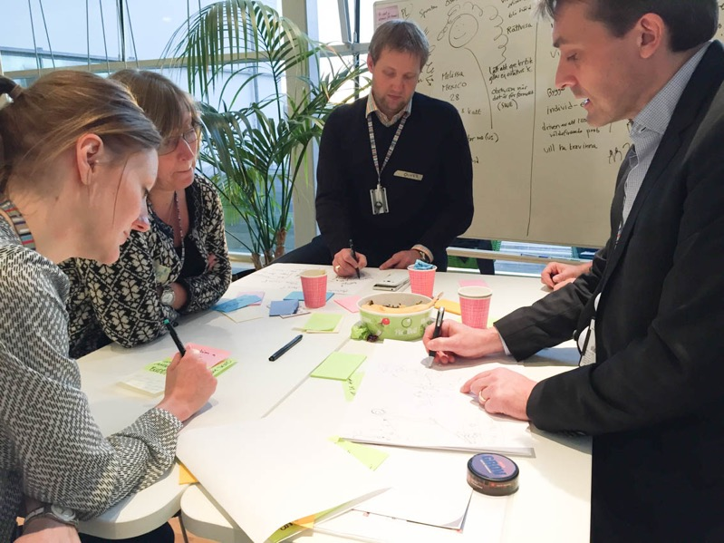
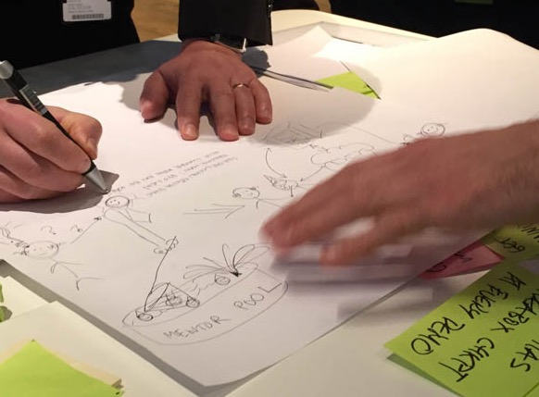
Tidiga prototyper

Slide 65
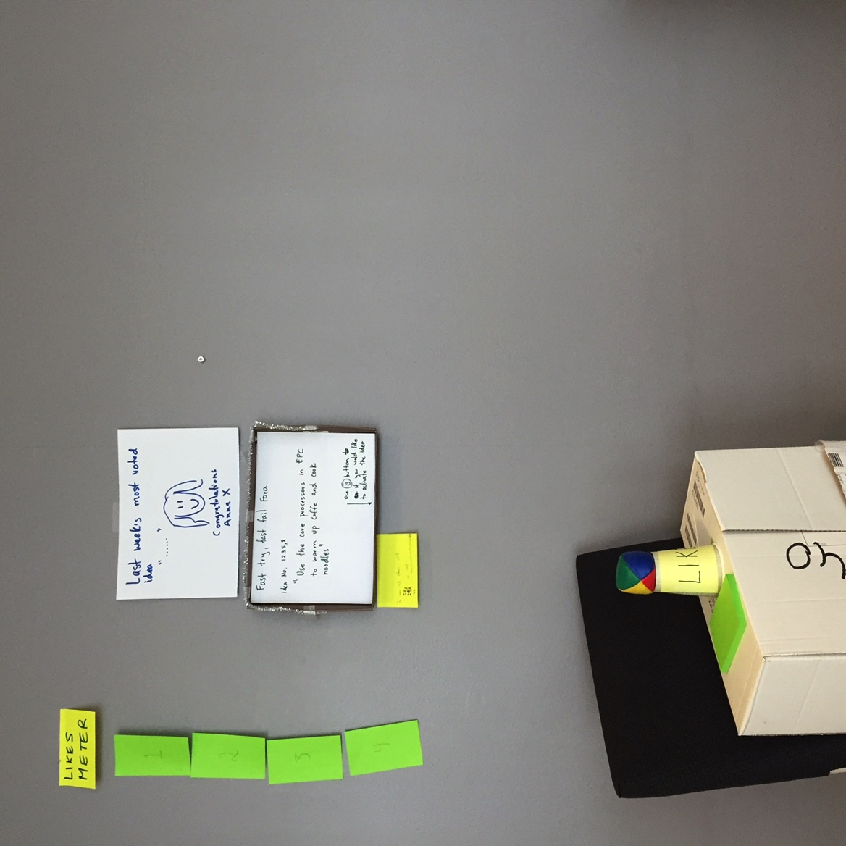
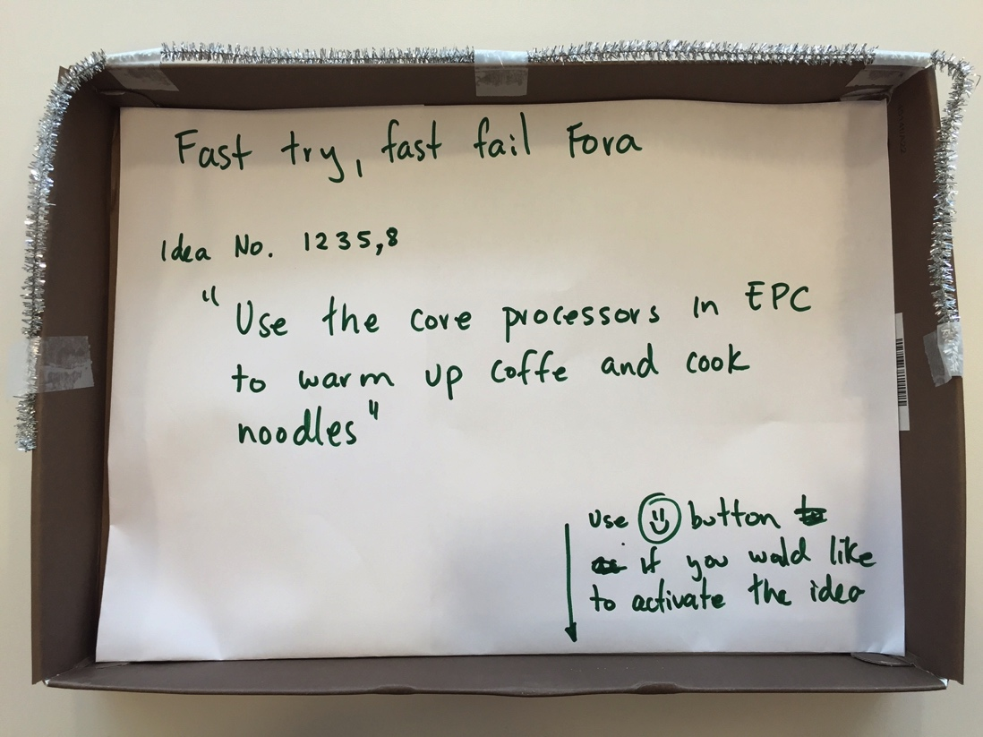
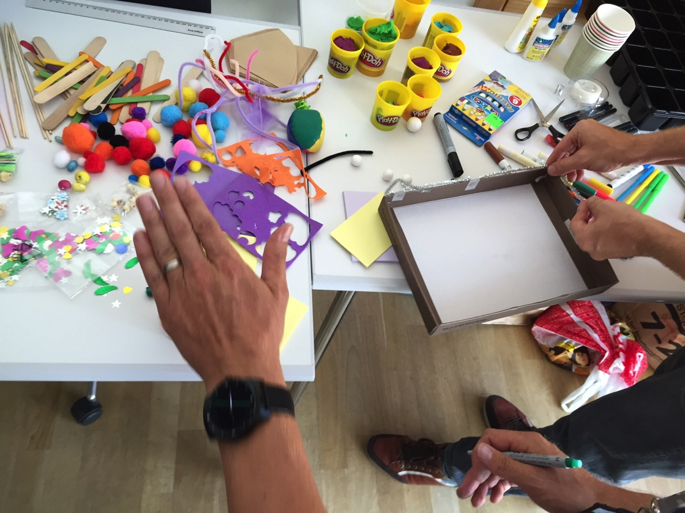
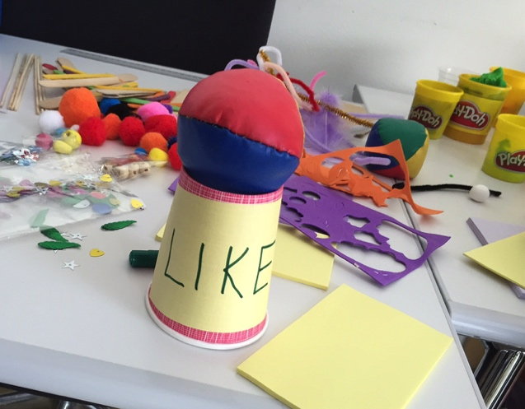
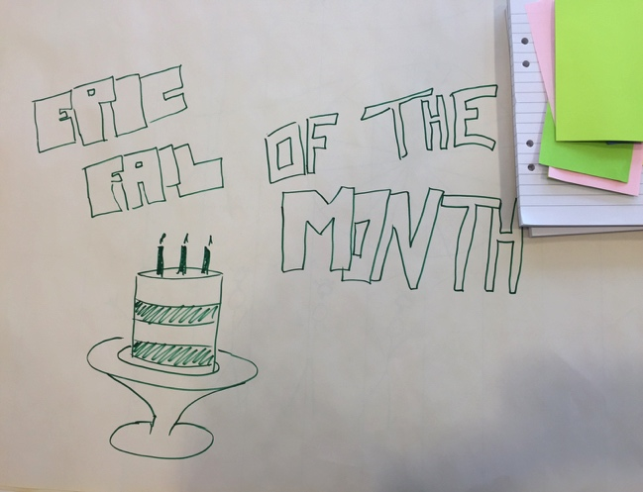
Senare
prototyper

Slide 66
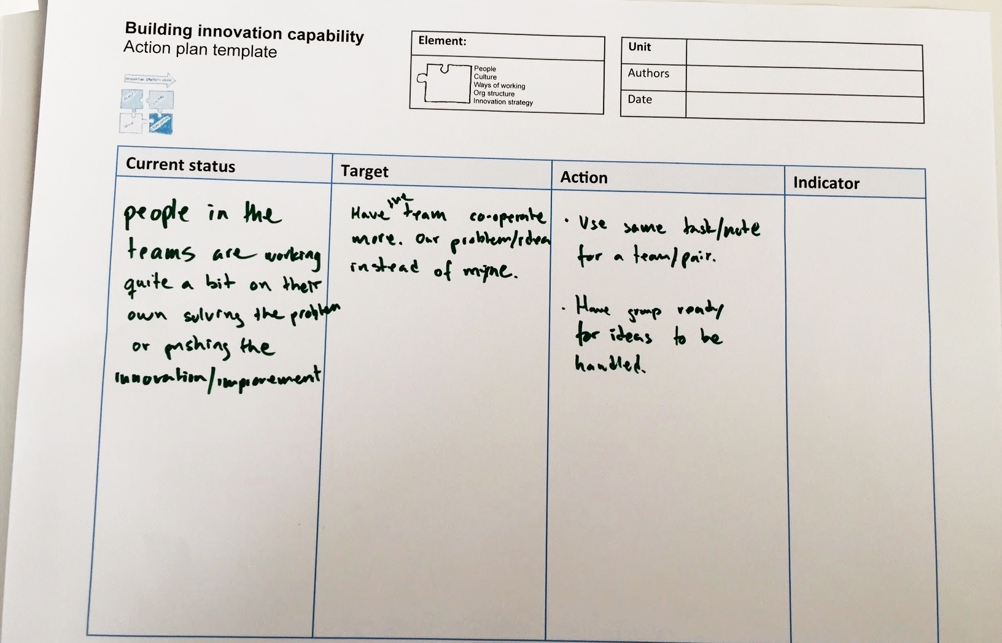
“linjärt arbete” med handlingsplaner

Slide 67
MAIN Take awayS
Design thinking är inte en process:
Användarfokus, Problemformulering, Visualisering, Experimentering och Mångfald
En mängd olika Tankesätt, Arbetssätt och Metoder
Arbete med Design thinking kan bidra till ökad innovationsförmåga
Påverkar processer, mindset, resurser, strategi
Arbete med Design thinking är utmanande för företag
Kräver nya kompetenser
Utmanar företags logik

Slide 68
TACK!

Slide 69
Publikationer i urval
Carlgren, L. (2013). Design thinking as an enabler of innovation: Exploring the concept and its relation to building innovation capabilities. Doctoral Thesis, Chalmers University.
Carlgren, L., Elmquist, M., and Rauth, I. (2014). Exploring the use of design thinking in large organizations: towards a research agenda. Swedish Design Research Journal, 1, 47–56.
Carlgren, L., Elmquist, M., & Rauth, I. (2014). Design thinking: Exploring values and effects from an innovation capability perspective. The Design Journal,17(3), 403-423.
Rauth, I., Carlgren, L., & Elmquist, M. (2014). Making It Happen: Legitimizing Design Thinking in Large Organizations. Design Management Journal, 9(1), 47-60.
Rauth, I., (2015). Understanding management ideas: the development of interpretability. Doctoral Thesis, Chalmers University.
Carlgren, L., Rauth, I. and Elmquist, M. (2016). Framing design thinking: the concept in idea and enactment. Creativity and Innovation Management, 2016, March issue
Carlgren, L., Elmquist, M. and Rauth, I. (2016). The challenge of using design thinking in industry: experiences from five large firms. Forthcoming in Creativity & Innovation management.
Carlgren, L. (2016). Design thinking in innovation, in practice: the case of Kaiser Permanente. European Academy of Management conference, Paris June 2016

Slide 70
Länkar
Film om design thinking som visades under föreläsningen:
https://www.youtube.com/watch?v=0V5BwTrQOCs&feature=iv&src_vid=Ee4CKIPkIik&annotation_id=annotation_2962861647
Tim Brown TED talk om design thinking: https://www.ted.com/talks/tim_brown_urges_designers_to_think_big?language=en
Information om innovationsteamet på Kaiser Permanente och deras arbete med design thinking, exempelprojekt etc:
http://kpinnovation.org/
Artikel skriven av Kaiser anställda om att använda design thinking /service design I förändringsarbete:
Lin, M. C., Hughes, B. L., Katica, M. K., Dining-Zuber, C., & Plsek, P. E. (2011). Service design and change of systems: Human-centered approaches to implementing and spreading service design. International Journal of Design,5(2).

